Slide 1
আজকের পাঠে সবাইকে স্বাগতম

Slide 2
শিক্ষক পরিচিত
সাইদুর রহমান সহকারি শিক্ষক ৬৫নংধুলবাড়ীসরকরি প্রাথমিক বিদ্যালয় সদর ,টাঙ্গাইল
মোঃ স
সহকারি শিক্ষক
বালেন্দা সরকারি প্রাথমিক বিদ্যালয়
শেরপুর,বগুড়া ।
Email:shohidulastgpss@gmail.com

Slide 4
আমরা আজকে পড়ব
ক

Slide 5
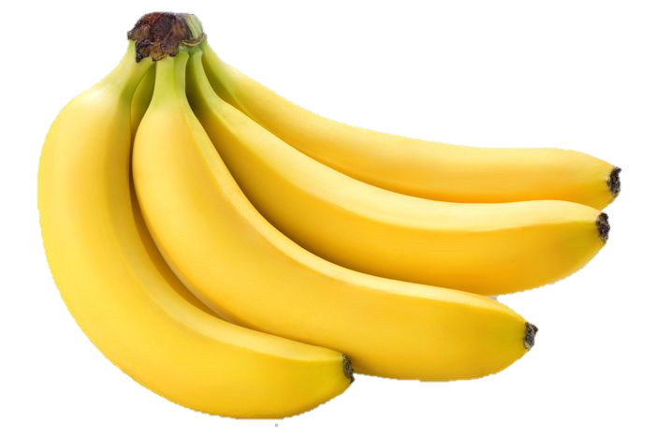
পাঠ উপস্থাপন
ক

Slide 6
ক এ কলা

Slide 7
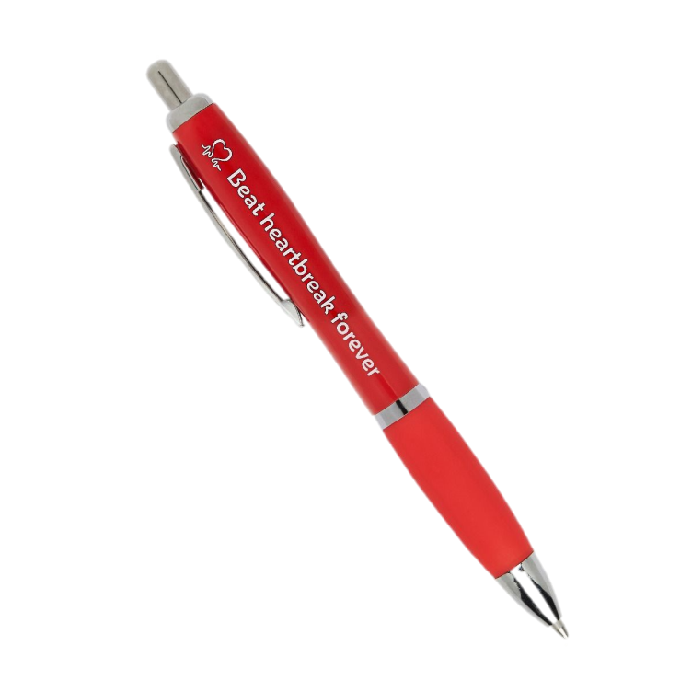
ক

Slide 8
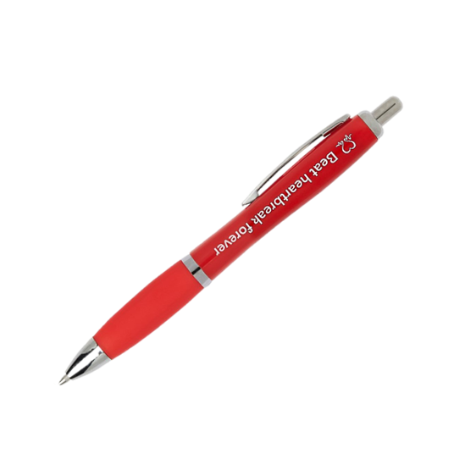
ক এ কলম

Slide 9
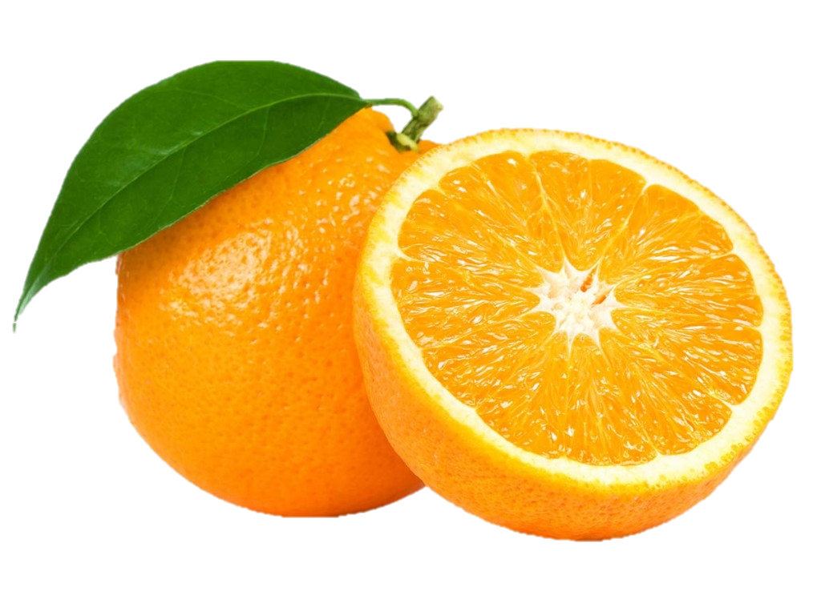
ক

Slide 10
ক এ কমলা

Slide 11
ক

Slide 12
ক এ কদম ফুল

Slide 13
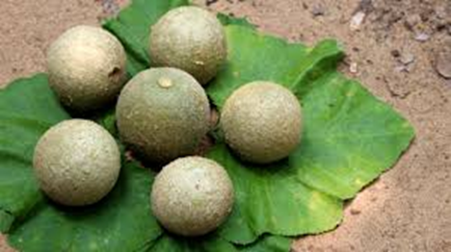
ক

Slide 14
ক এ কদবেল

Slide 15
মূল্যায়ন
শব্দের সাথে বর্ণ দাগ টেনে মিলাই
ক
ও
আ
ক
আম
কলা
কলম
ওল

Slide 16
বর্ণের সাথে শব্দ দাগ টেনে মিলাই
ক
ও
আ
ক
ওল
কলা
কলম
আম

Slide 17
হারিয়ে যাওয়া বর্ণগুলো লিখি
কলা
কলম
আম
ক
……লা
………লম
……… ম
ক
আ

Slide 18
একই বর্ণ দিয়ে শুরু হয়েছে এমন শব্দগুলো দাগ টেনে মিলাই
কলা
ইলিশ
আম
ওল
ইট
কলম
ওড়না
আনারস

Slide 19
সবাইকে ধন্যবাদ

